Slide 1
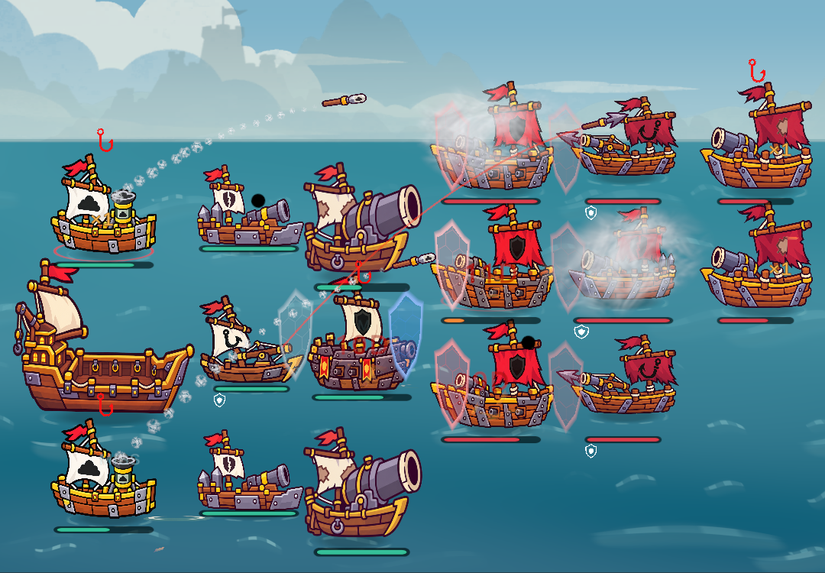
SLAVE SHIP TYCOON
게임프로그래밍
발표
30102 김소빈
Notes:
사진: Unity MCP로 현재 실행 중인 프로젝트의 Game View를 캡처한 뒤 전투 영역을 잘랐습니다. 원본: Artifacts/Presentation/ingame-current-20261012.png.
게임프로그래밍 발표를 시작하겠습니다.

Slide 2
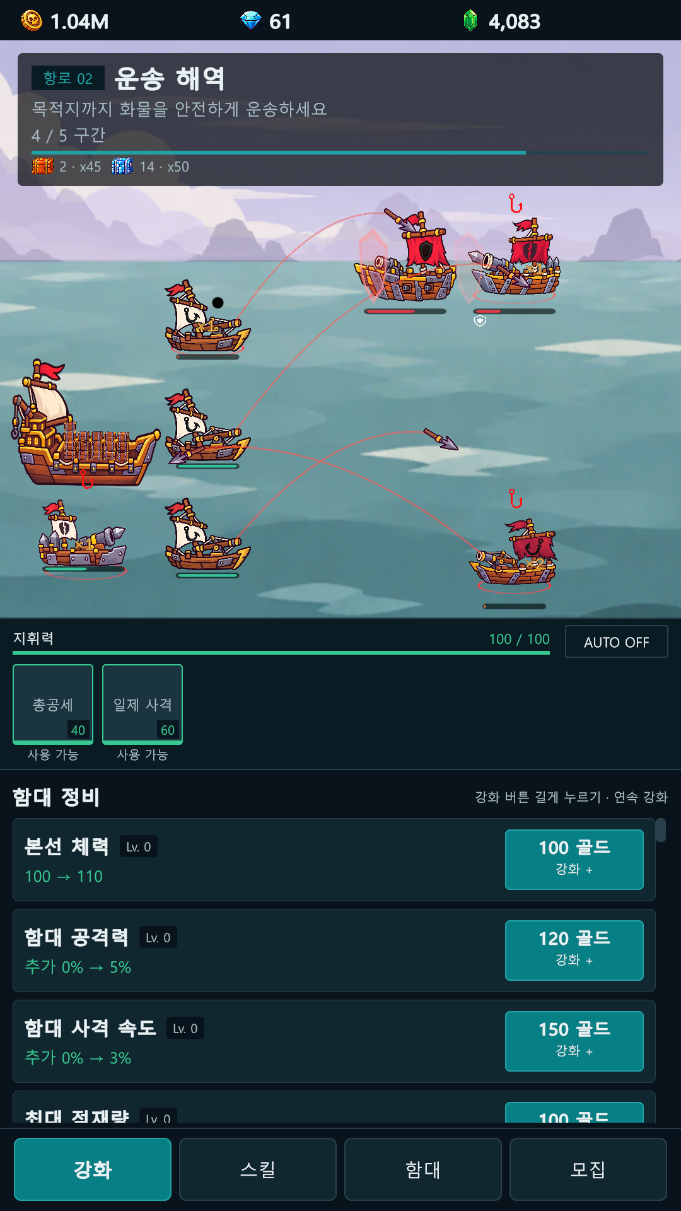
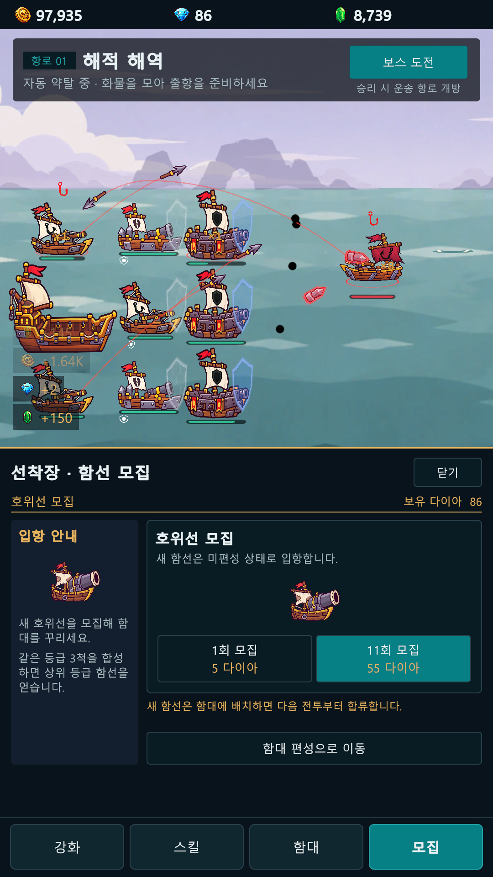
게임 목적과 플레이 루프
함대를 키워 더 강한 적을 돌파하고
화물을 운송·판매하는 방치형 함선 게임
01
자동 전투·보스 도전
02
화물 운송·판매
03
함선 모집·합성·강화
04
성장한 함대로 다시 도전
화물 운송
호위선 모집
Notes:
확정된 큰 흐름: 자동 전투 파밍과 보스 도전, 운송 항로 진행과 정산, 모집·합성·강화·편성 후 다음 파밍으로 복귀합니다.
기획 출처: Notion 세션 공통 기획 맥락 https://app.notion.com/p/3f52a871b9c1818c9117c73860a030b2
구현 확인: Docs/UserGuide/01_전체구조와_실행흐름.md, Docs/UserGuide/08_함대편성_모집_합성.md, Docs/UserGuide/12_강화와_자연회복.md, Assets/SB/Scripts/GameFlowManager.cs.
사진: Artifacts/Diagnostics/ShipPosition-After-20261011.png 및 Artifacts/UI/Recruitment-Compact.png.

Slide 3
실제 시연
지금부터 게임을 직접 실행해 보여드리겠습니다
Notes:
이제 실제 게임 화면으로 전환해 자동 전투와 함대 성장을 시연하겠습니다.

Slide 4
감사합니다
30102 김소빈
Notes:
발표를 마치겠습니다. 감사합니다.

